Slide 2
Ruuan reitti: kala

Slide 3
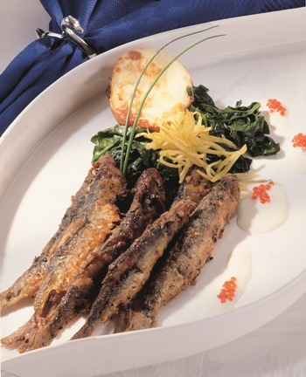
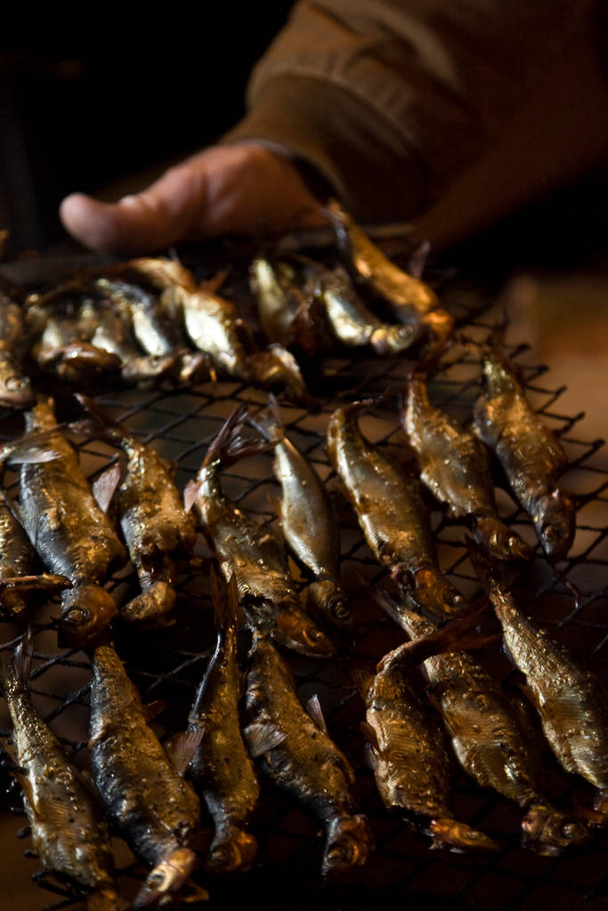
Milloin söit viimeksi kalaa? Mitä kalaa söit?

Slide 4
Kalan reitti on nopea
Kalan reitti merestä tai järvestä ruokapöytään on varsin nopea.
Kun kalastaja tai kalankasvattaja tänään nostaa kalan vedestä, on se jo huomenna kaupassa fileeksi, suikaleeksi tai savukalaksi valmistettuna.

Slide 5
Kalan reitti on nopea ja kylmä
Kalan reitissä on tärkeää nopeus ja lämpötila.
Kala tulee aina säilyttää kylmässä.
Tämän vuoksi kalat pakataan heti pyynnin tai noston jälkeen jäähileillä peitettyihin laatikoihin, kuljetetaan kylmäautoilla jalostuslaitoksiin ja sieltä edelleen kauppaan.

Slide 6
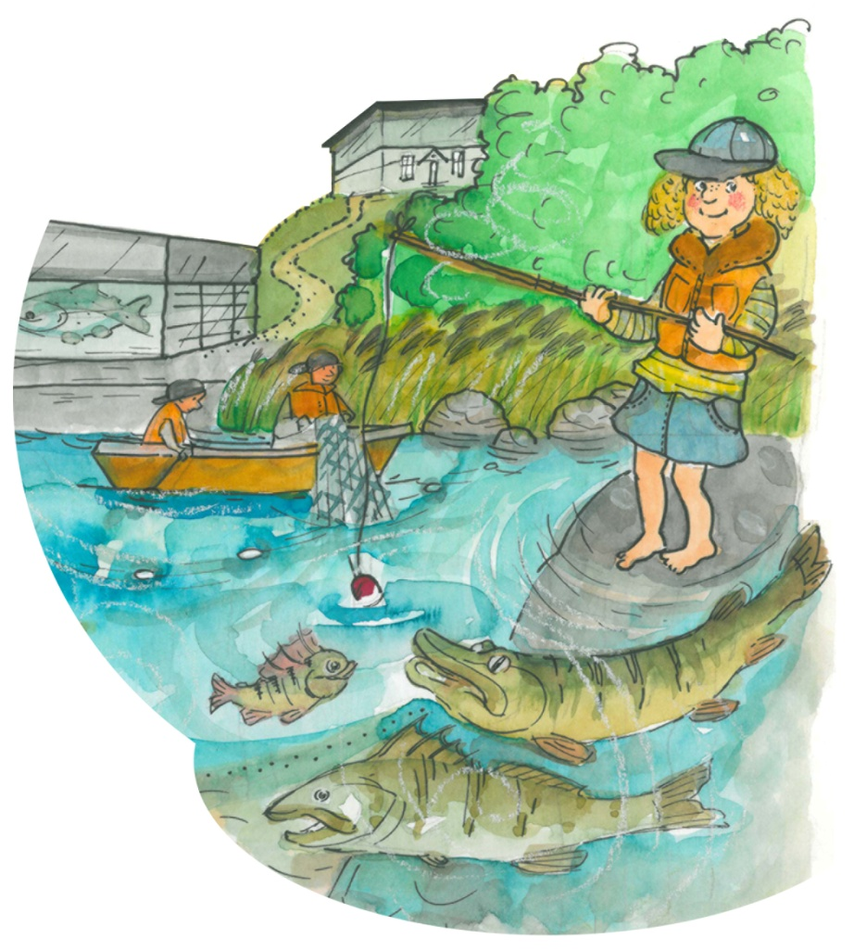
Mistä kalaa saa?
Kalaa voi ostaa kaupasta tai torilta, mutta sitä voi myös pyytää itse.
Onkiminen on meillä jokamiehenoikeus ja kuuluu monen kesäharrastuksiin.
Onkimiseen ja pilkkimiseen ei tarvita lupaa, mutta aikuisten tulee maksaa kalastonhoitomaksu viehekalastustusta varten
Verkko- ja katiskakalastukseen kaiken ikäiset tarvitsevat vesialueen omistajan luvan.

Slide 7
kalakysymyksiä
Mitä eri kalaruokia olet maistanut?
Oletko sinä ollut kalassa? Missä? Mitä kalaa tuli? Mitä kalasta tehtiin?
Mitä eri tapoja on pyytää kalaa?
Mikä kala on kuvassa?

Slide 8
Villiä Ja kasvatettua
Kalan alkutuotantoa ovat kalastus ja kalankasvatus.
Ammattikalastusta harjoitetaan rannikolla, avomerellä ja järvissä.
Yleisimpiä pyydettyjä kaloja Suomessa ovat kilohaili, muikku, ahven ja hauki.

Slide 9
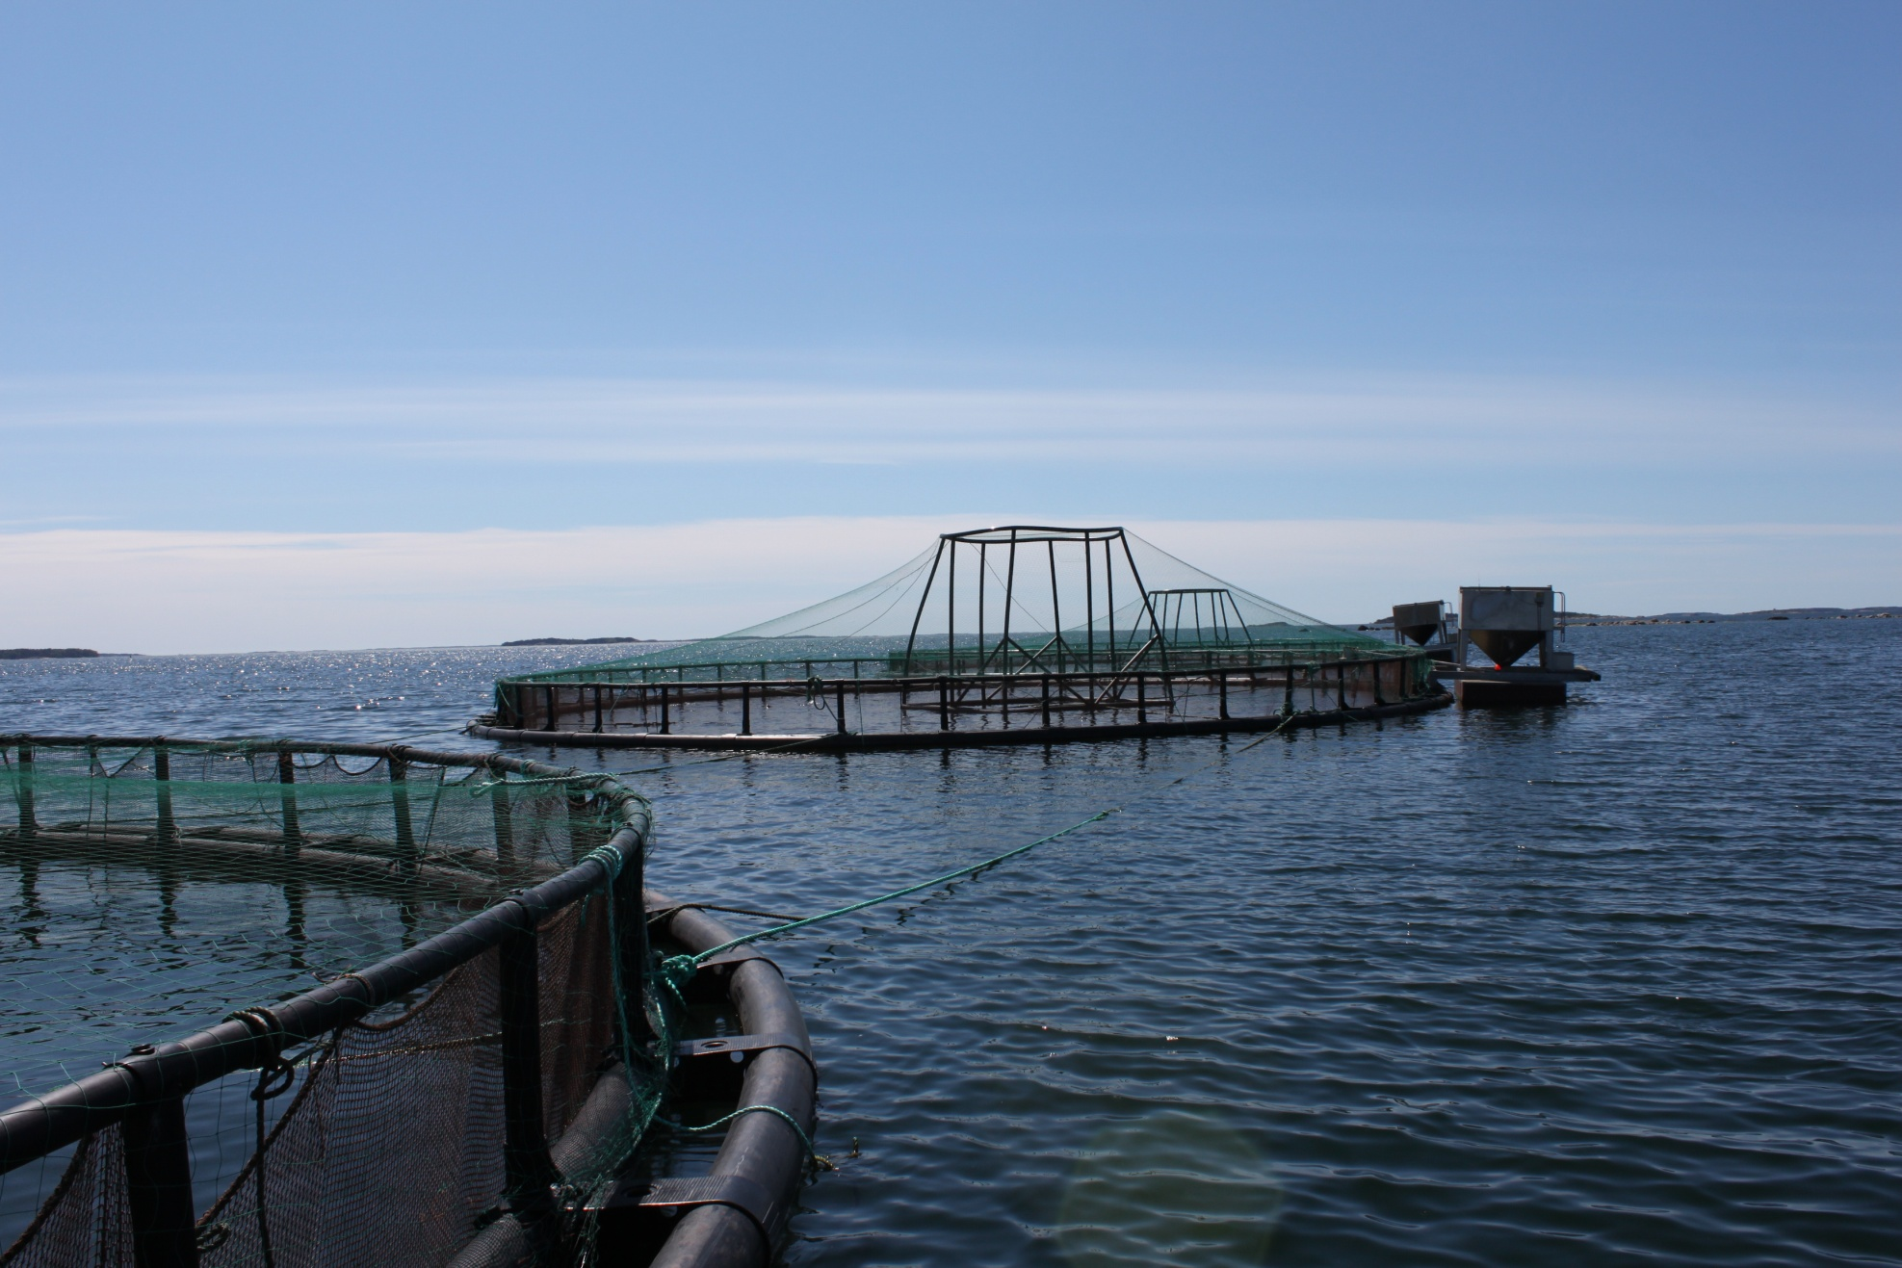
kalankasvatus
Kalankasvatus on Suomessa keskittynyt meren rannikkoalueelle, jonkin verran kalankasvatuslaitoksia on myös sisävesialueilla.
Suurin osa kasvatetusta kalasta on kirjolohta, toiseksi eniten kasvatetaan siikaa.

Slide 10
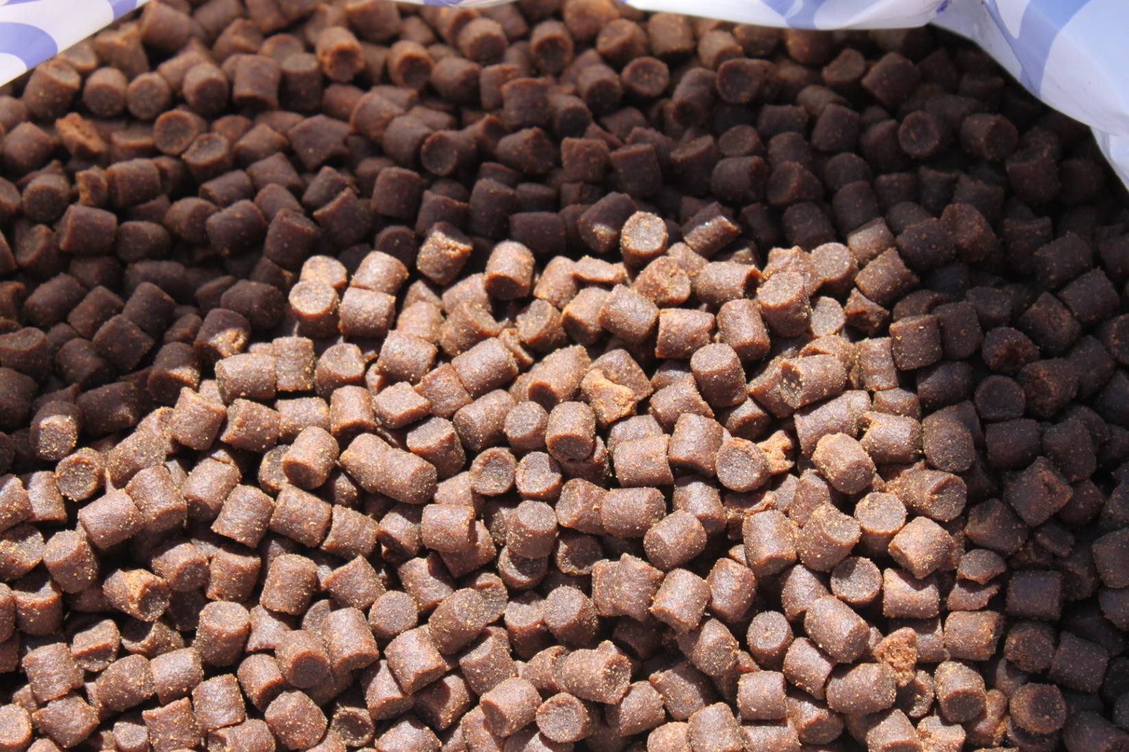
Miten nämä liittyvät kalan kasvattamiseen?

Slide 11
Kala on pidettävä kylmässä
Katkeamaton kylmäketju on erittäin tärkeää.
Kalan lämpötila ei missään käsittelyn, kuljetuksen tai kaupanpidon vaiheessa saa nousta + 3 C asteen yläpuolelle.
Lämpötila on tärkein yksittäinen kalaan laatuun ja säilyvyyteen vaikuttava tekijä.

Slide 12
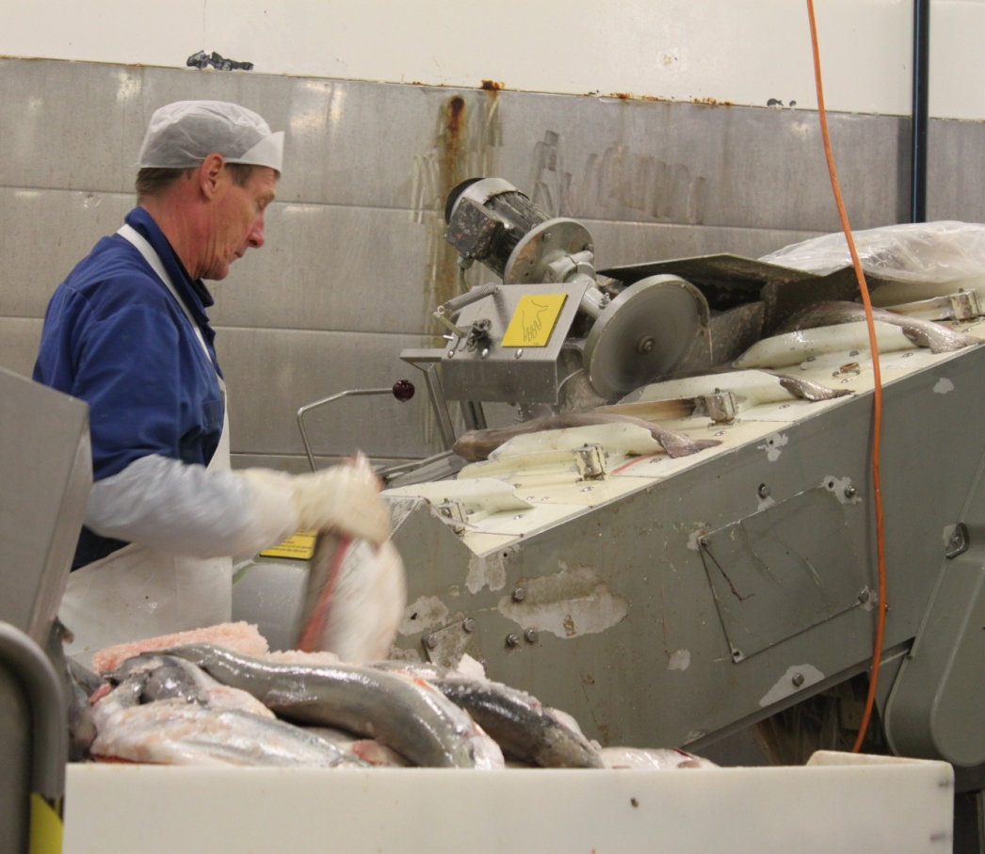
Kalan alkukäsittely kylmätiloissa
Toinen tärkeä laatua ja säilyvyyttä parantava tekijä on oikea alkukäsittely.
Kalat tulee verestää ja pakata jäähileiden kanssa välittömästi pyynnin tai noston jälkeen.
Verestämisellä tarkoitetaan kaulavaltimon katkaisemista kun sydän vielä lyö ja pumppaa veren pois kalasta.

Slide 13
kalanjalostus
Kalanjalostuksen merkittävin tuoteryhmä ovat kalafileet.
Suurin osa kalasta myydään kuluttajille joko fileinä tai vielä tätäkin pidemmälle jalostettuna tuotteina, esimerkiksi
savustettuna
kylmäsavustettuna
graavattuna
marinoituna.
Kauppojen kalatiskeiltä saa myös monenlaisia valmiita pihvejä ja pyöryköitä tai valmiiksi marinoituja, kypsennystä vaille valmiita suikaleita.

Slide 14
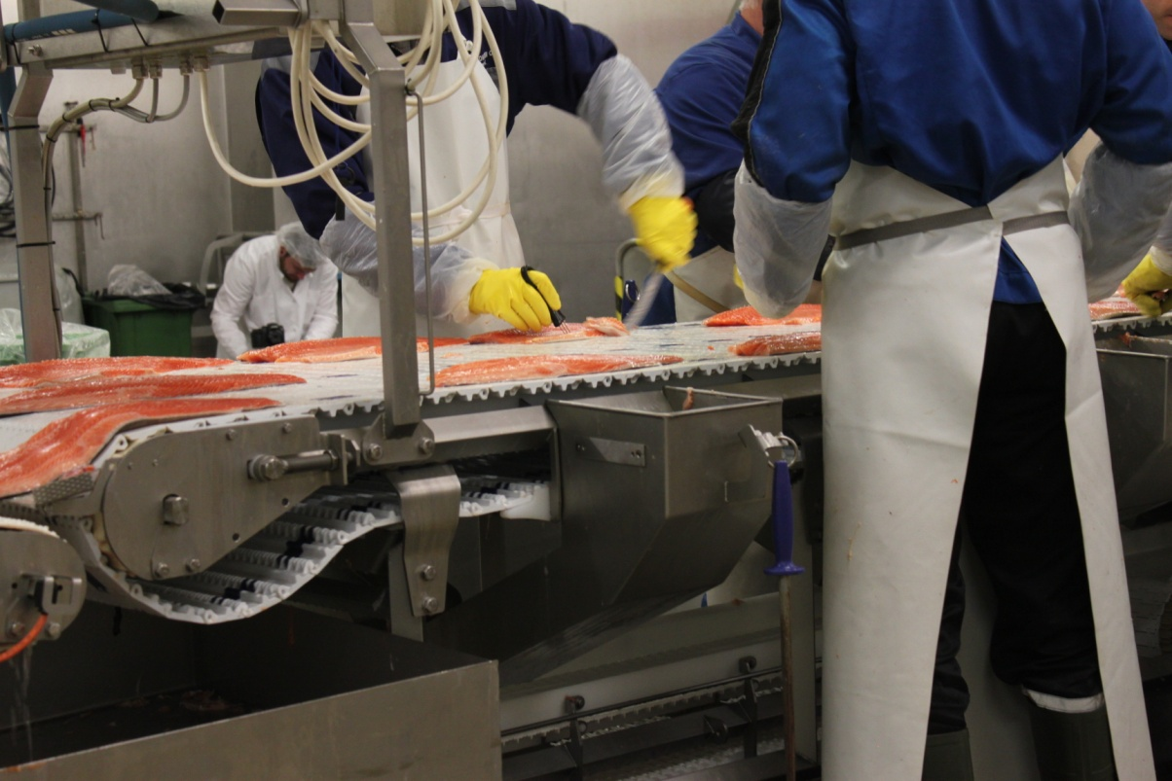
Kalan fileointia

Slide 15
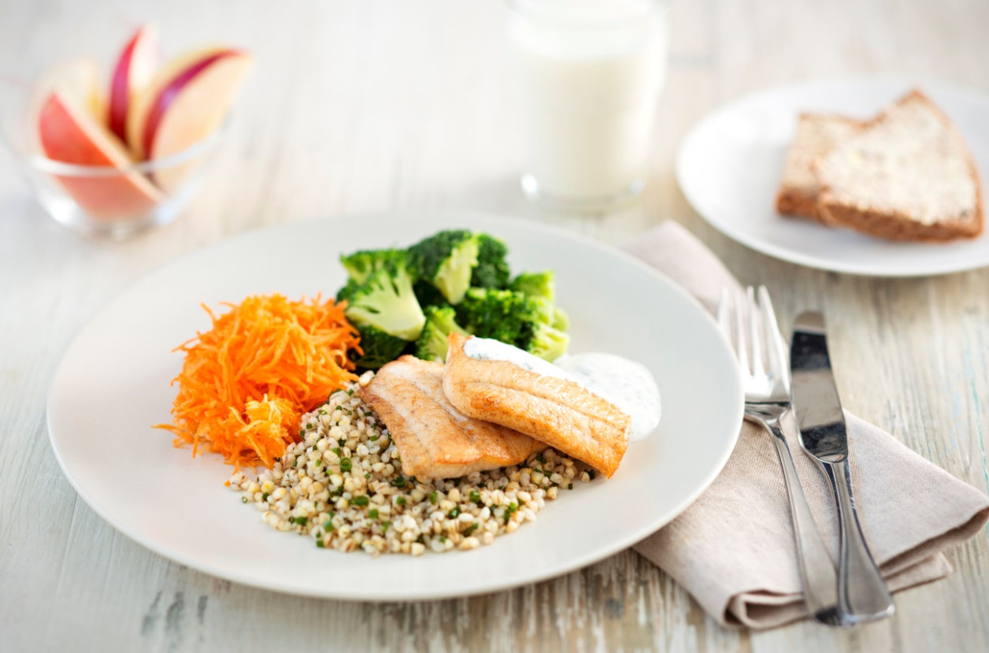
Kala on terveysruokaa
Syö kalaa ainakin kaksi kertaa viikossa.
Pehmeä rasva on hyväksi sydämelle ja aivoille.
Kalassa on runsaasti proteiinia ja se sisältää kaikkia ihmiselle välttämättömiä aminohappoja oikeassa suhteessa.

Slide 16
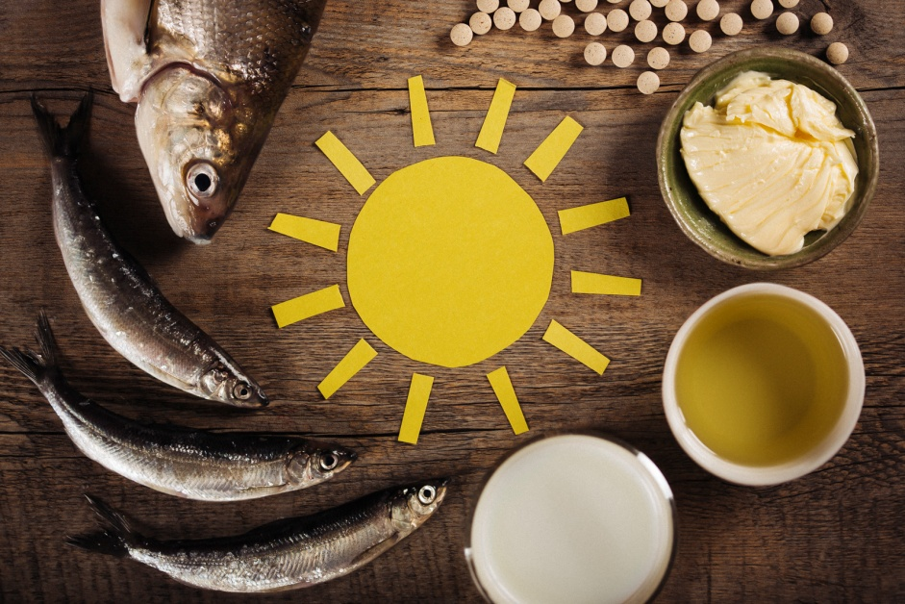
Kala on terveysruokaa!
Hyvä D-vitamiinin lähde.
Lisäksi se sisältää muita vitamiineja ja kivennäisaineita, kuten B12-vitamiinia ja seleeniä.
Kuuluu myös ilmastoystävälliseen ruokavalioon.
Tärkeää on suosia kestävästi pyydettyä kalaa ja syödä eri kalalajeja vaihdellen.

Slide 17
Kalakysymyksiä
Mitkä kalalajit ovat uhanalaisia/joiden syömistä tulisi rajoittaa?
Miten ja mistä suurin osa kauppoihin tulevista kaloista on hankittu?
Minkä vitamiinin hyvä lähde kala on?

Slide 18
Vastaukset pohdintakysymyksiin esiintymisjärjestyksessä
Kaloja voidaan pyytää ainakin onkimalla, viehekalastuksella, verkoilla, katiskoilla, ja troolaamalla.
Kuvassa on ahven.
Kalankasvatusaltaiden jälkeen kuvassa on kalanrehua
Vastuulliset ja uhanalaiset kalalajit: http://wwf.fi/kalaopas/
Suomessa suurin osa myytävästä kalasta on ammattikalastajien verkoilla kalastamaa tai kasvatettua ja tulee merestä.
Kala on hyvä D-vitamiinin lähde.

Slide 19
RUOKATIETO YHDISTYS RY
www.ruokatieto.fi/ruuanreitti
ruokatieto@ruokatieto.fi

Slide 20
Kuvat
Jussi Ulkuniemi
Kuvituskuvat: Heli Pukki
Elina Himanen / Fotonokka
Sallaroosa Häme
Jaakko Martikainen / Valtioneuvoston SRE:n kuvapankki
© Ruokatieto Yhdistys ry
Kuvien käyttäminen muussa kuin tämän kalvosarjan yhteydessä on kielletty.
Kalvosarjaa saa vapaasti muokata opetuskäyttöön sopivaksi (lyhentää, lisätä omia kalvoja jne.) ja se on tarkoitettu vain opetuskäyttöön.

